Slide 1


FOTOGRAFIE a kompozice
Mediální marketing – přednáška 4
Doc. Ing. Martin Klepek, Ph.D.
www.slu.cz/opf/cz

Slide 2
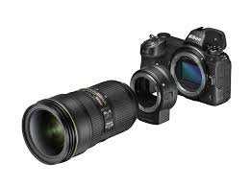

Jaké jsou nejčastější problémy
Chybějící kompozice
Kácející svislice
Padající horizont
Rušivé prvky
Focení proti slunci
Focení z výšky očí
Ostření
Slezská univerzita

Slide 3
Kompozice
Technická znalost (clona, závěrka, iso, expozice) není všechno, snímek totiž může být po technické stránce dokonalý, ovšem když nemá atmosféru, tak nikoho nezaujme.
Na fotografii je obvykle několik výrazných kompozičních prvků, které tvoří její obsah a předávají divákovi jakési sdělení.
Ačkoliv může být obtížné tyto prvky na první pohled oddělit, zkuste se na ně zaměřit a poskládat je na snímku tak, aby byl výsledek vyvážený.
Slezská univerzita

Slide 4
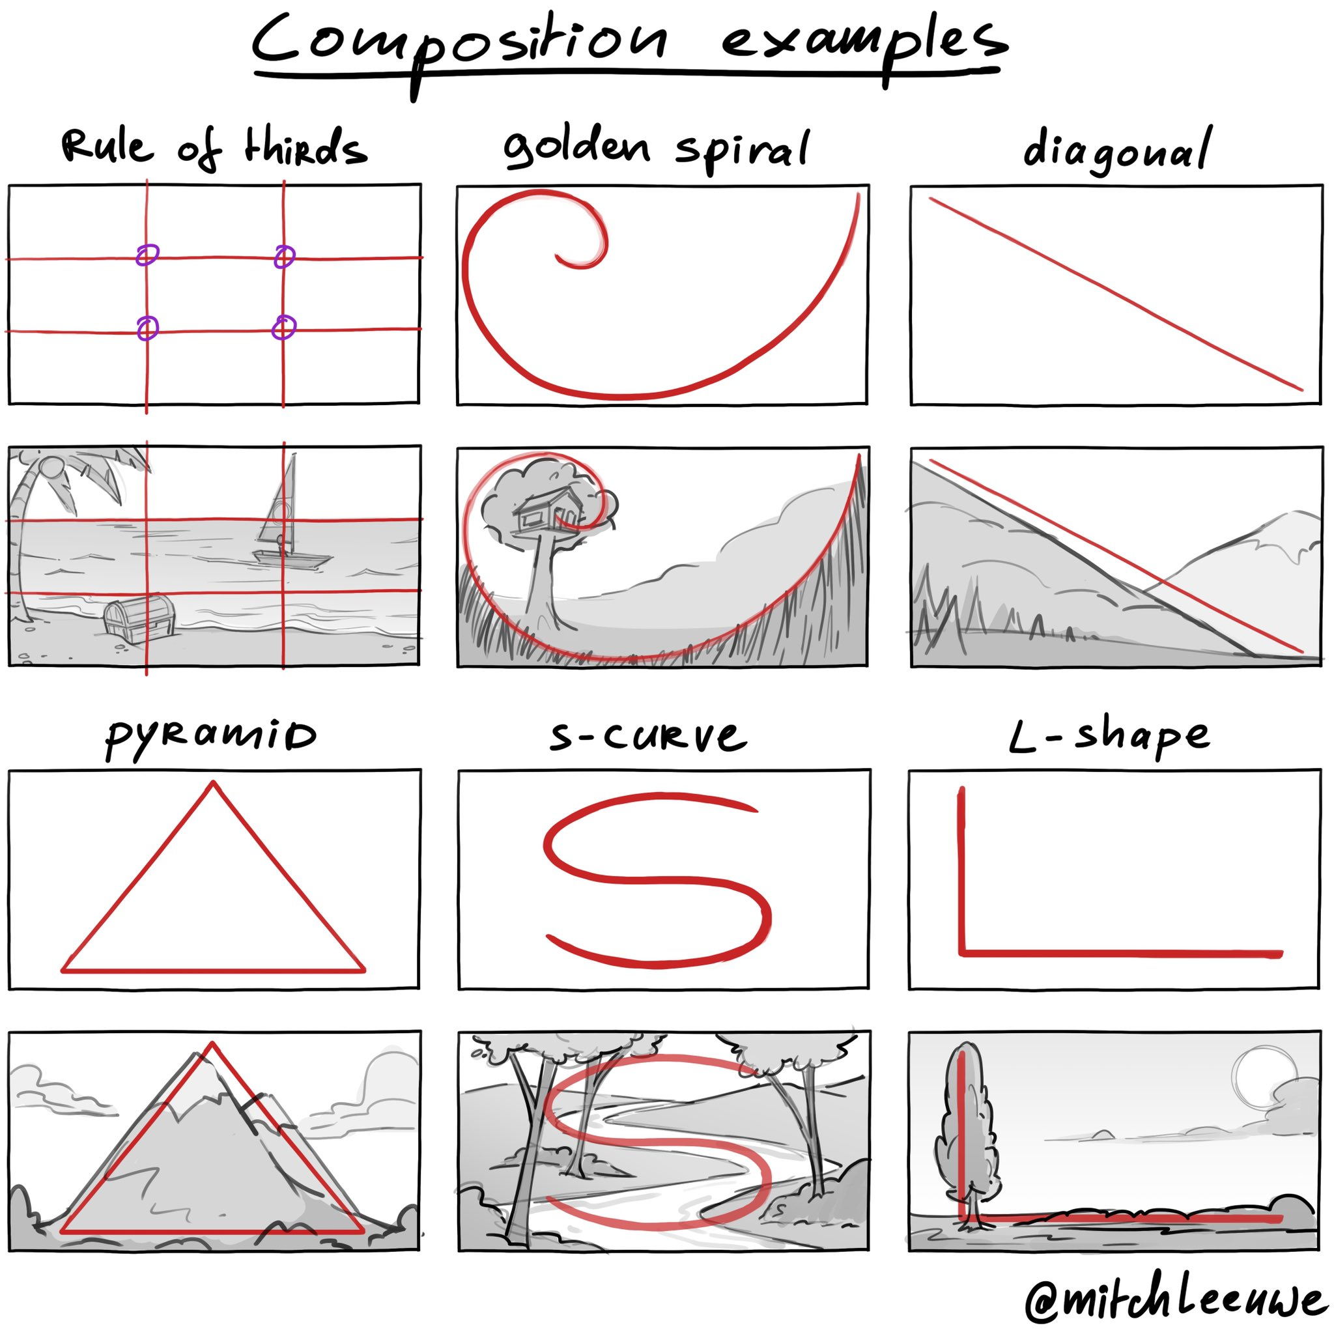
Kompozice
Nejčastější kompoziční prvky jsou linie a křivky, tvary a světla, světla a stíny, barva, textura a objekty.
Slezská univerzita

Slide 5
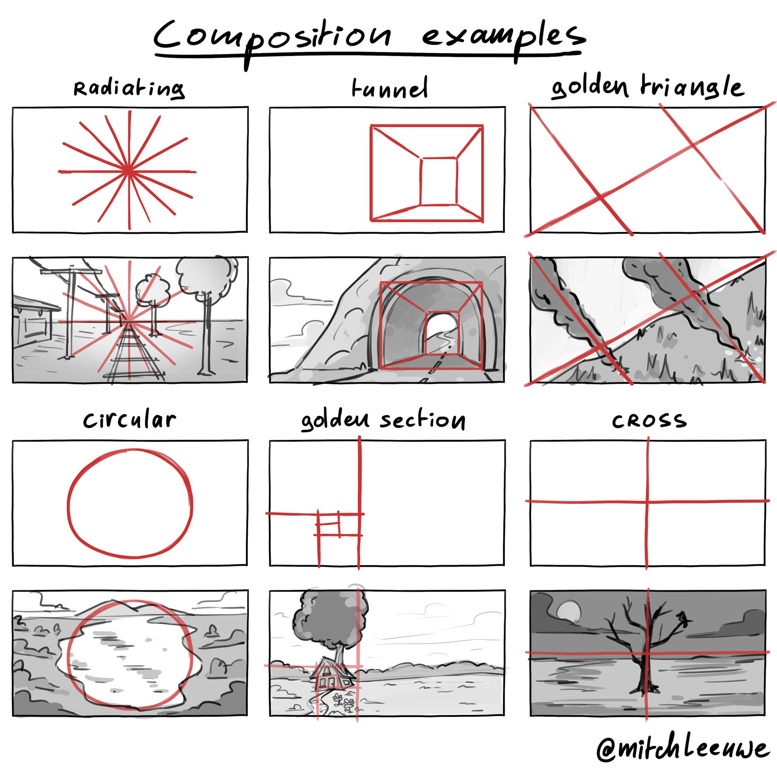
Kompozice
Nejčastější kompoziční prvky jsou linie a křivky, tvary a světla, světla a stíny, barva, textura a objekty.
Slezská univerzita

Slide 6
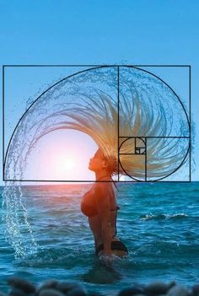
Kompozice
Klasické pravidlo se nazývá zlatý řez někdy také označován jako Fibonacciho spirála (viz obrázek).
Zdroj: https://se.pinterest.com/pin/547398529705684932/
Slezská univerzita

Slide 7
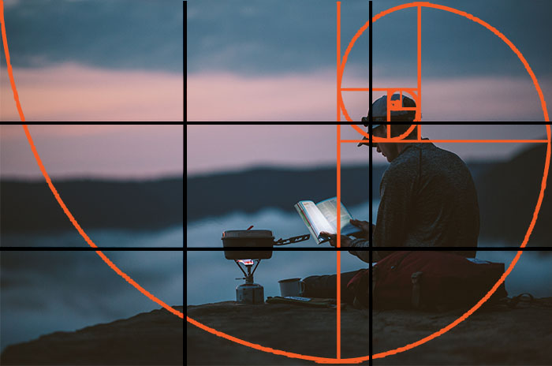
Kompozice
V přírodě se zlatý řez nachází všude od ulity loděnky přes vlny oceánu až po šroubovici DNA.
Někdy také používáme pravidlo třetin.
Vyzkoušejte si na svém chytrém telefonu zapnout mřížku:
  iPhone – Nastavení - Fotoaparát – Kompozice
  Android – Přímo při focení - ⚙️ - Grid lines
Zdroj: https://expertphotography.com/golden-ratio-vs-rule-of-thirds/
Slezská univerzita

Slide 8
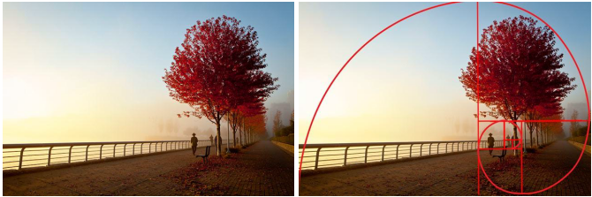
Kompozice
Ve fotografii to pak znamená zvládat kompozici tak, aby se projevilo toto pravidlo na rozložení hlavních prvků fotky.
Výsledem je fotografie, která je pro oko diváka přirozeně příjemná.
Pokud se tedy rozhodnete umístit hlavní prvek mimo střed fotografie, je dobré se tímto pravidlem řídit.
Zdroj: https://www.apogeephoto.com/how-to-use-the-golden-ratio-to-improve-your-photography/
Slezská univerzita

Slide 9
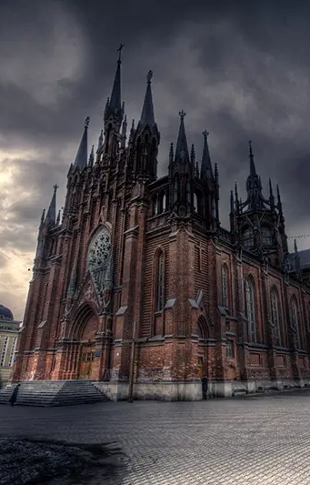
Kácení svislice
Pokud fotograf stojí příliš blízko stavby a objektiv namíří vzhůru dojde ke kácení svislice.
Opticky se tak zdá horní část budovy menší než ta spodní a tvoří dojem, že budova padá.
Tento negativní jev lze odstranit v postprodukci nebo lze také během focení nemířit s objektivem nahoru ani dolů, ale rovně na horizont. To vyžaduje zvětšit vzdálenost mezi fotografem a budovou.
Slezská univerzita

Slide 10
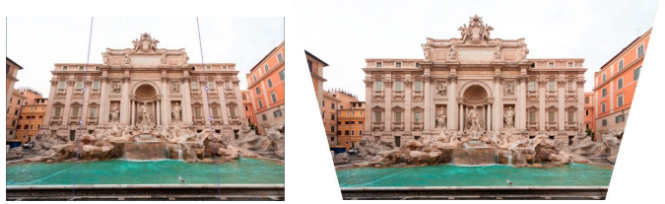
Kácení svislice
Kácení svislice je možné opravit v postprodukci (viz foto)
Slezská univerzita

Slide 11
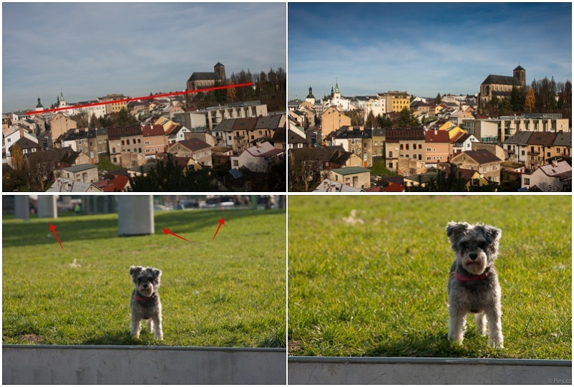
Padající horizont
Padající horizont je nezvládnutí nastavení záběru tak, aby byla linie horizontu vodorovná. Při záběru může pomoci mřížka.
Zdroj: https://piny.cz/365-fotorad/fotorada-43-8-castych-fotografickych-chyb-a-jak-se-jich-zbavit
Slezská univerzita

Slide 12
Rušivé prvky
Prvky které jsou na fotografii spíše zbytečné. Často jde o části objektů, které nemají pro příběh fotografie žádný význam.
Zdroj: https://piny.cz/365-fotorad/fotorada-43-8-castych-fotografickych-chyb-a-jak-se-jich-zbavit
Slezská univerzita

Slide 13
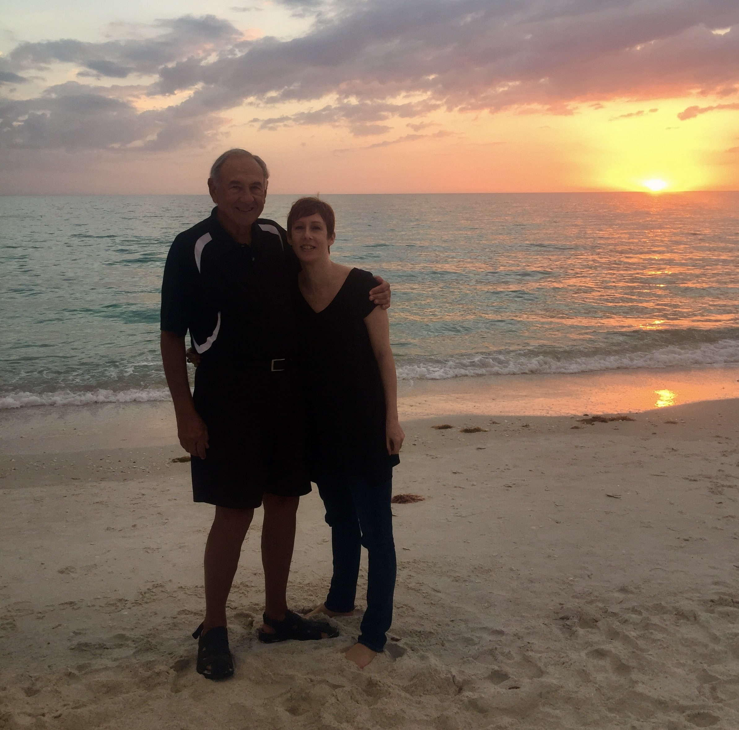
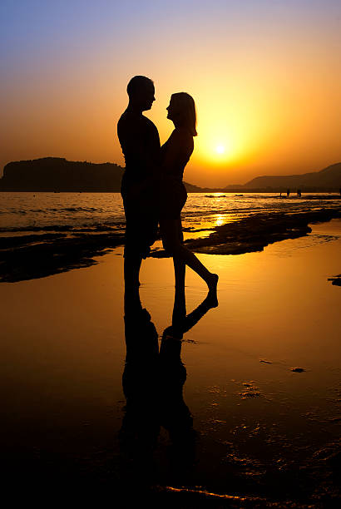
Focení proti slunci
Ideální je v exteriéru nefotit proti slunci, pokud to ovšem není záměr.
Chyba
Slezská univerzita
Záměr

Slide 14
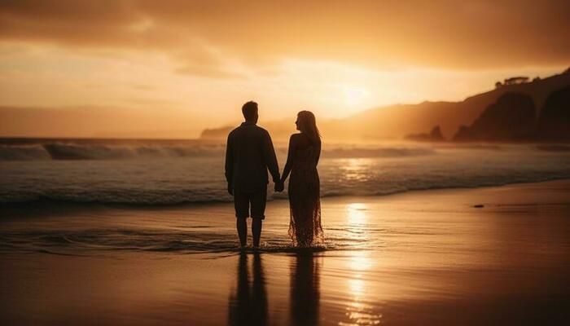
Focení proti slunci – co vy na to?
Proximita
Podpal
Horší
Lepší
Slezská univerzita

Slide 15
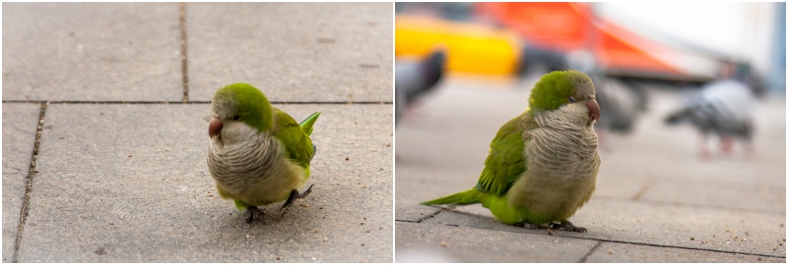
Focení z výšky očí
Mezi další kompoziční chyby patří focení dětí a zvířat z výšky namísto pohledu v úrovni očí.
Zdroj: https://piny.cz/365-fotorad/fotorada-43-8-castych-fotografickych-chyb-a-jak-se-jich-zbavit
Slezská univerzita

Slide 16
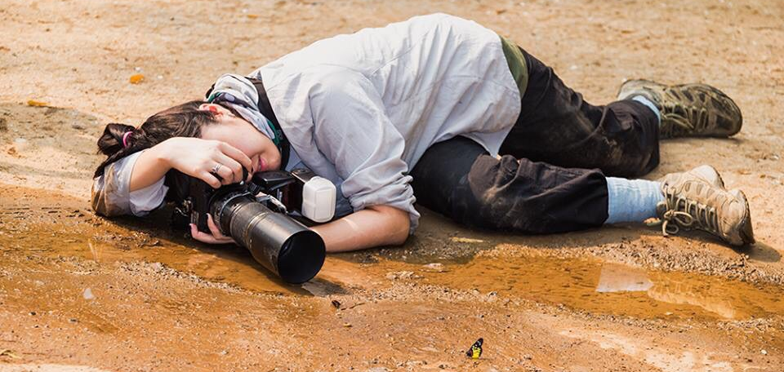
Focení z výšky očí
Tato chyba často vzniká kvůli pohodlí fotografa, který nechce k fotce zakleknout nebo se případně položit na zem.
Slezská univerzita

Slide 17
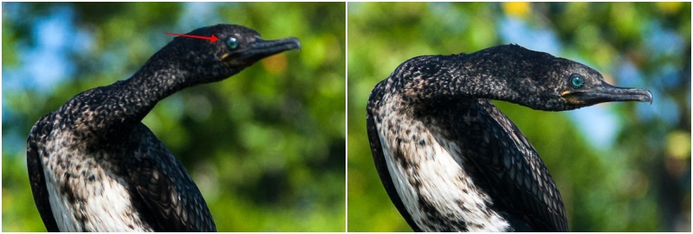
ostření
Zdroj: https://piny.cz/365-fotorad/fotorada-43-8-castych-fotografickych-chyb-a-jak-se-jich-zbavit
Slezská univerzita

Slide 18
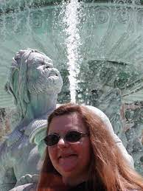
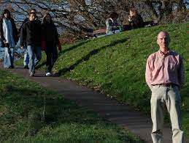
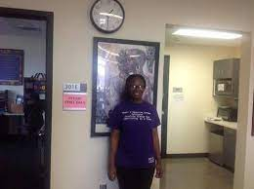
Co vaše galerie?
Otevřete vlastní galerii a projděte si své fotky. Hledejte dnes zmíněné problémy.
Slezská univerzita

Slide 19
Shrnutí přednášky
Chybějící kompozice
Kácející svislice
Padající horizont
Rušivé prvky
Focení proti slunci
Focení z výšky očí
Ostření
Slezská univerzita

Slide 20

DÍKY
za pozornost
www.slu.cz/opf/cz

